Slide 1
МОУ «СОШ № 40»
Защита проектов
по окружающему миру
"Мои домашние питомцы"
Подготовила: учитель начальных классов
Карпова Е.А.

Slide 2
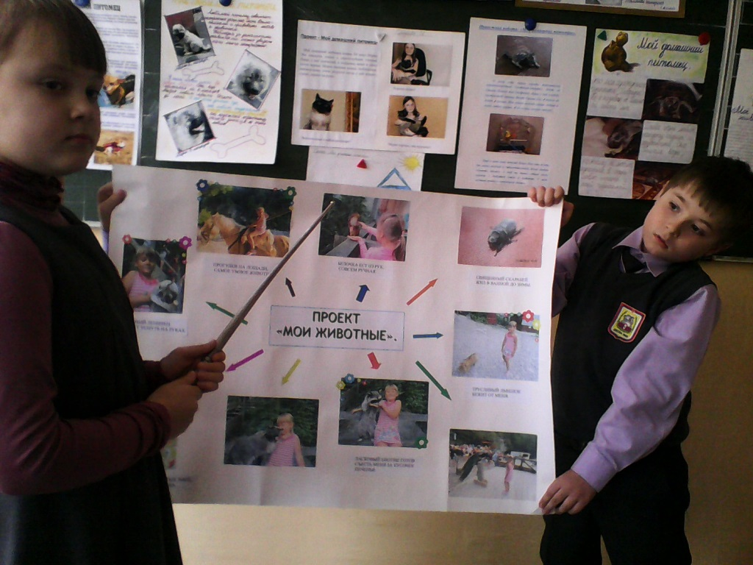
Практическая значимость проектной работы – разработать рекомендации по уходу за домашними животными и рекомендации по выбору питомца

Slide 3
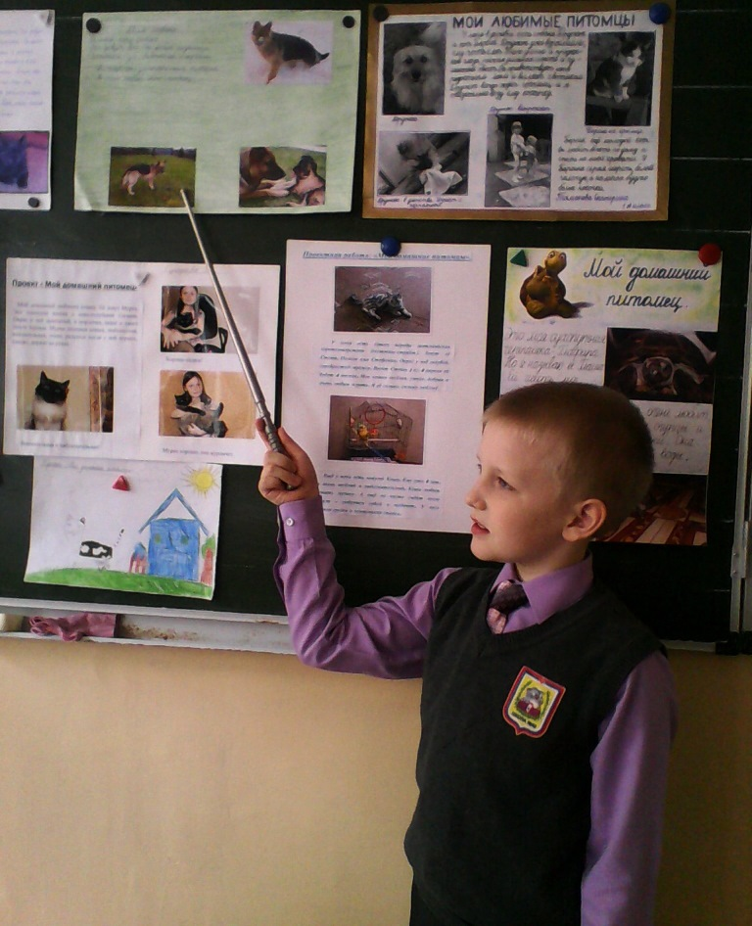
В ходе выполнения проекта дети с помощью взрослых учились: наблюдать за домашним любимцем и фиксировать результаты наблюдений; фотографировать своего питомца в наиболее интересных ситуациях; составлять рассказ о своём домашнем животном, его характере, повадках; оценивать результаты собственного труда и труда товарищей

Slide 4
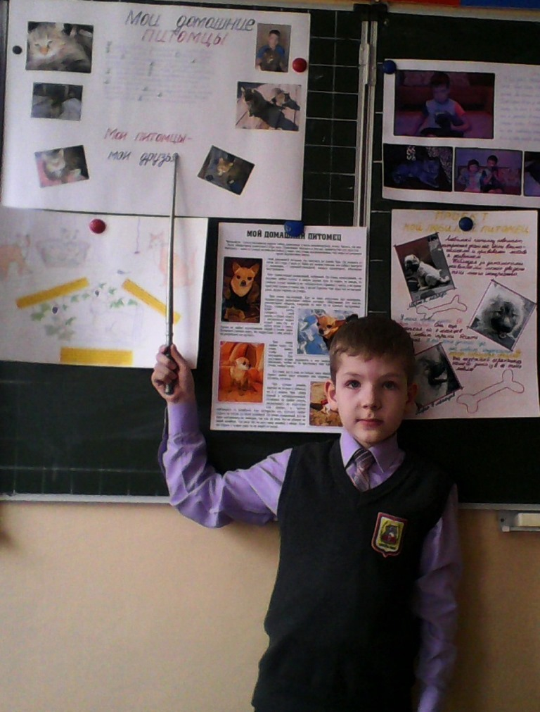
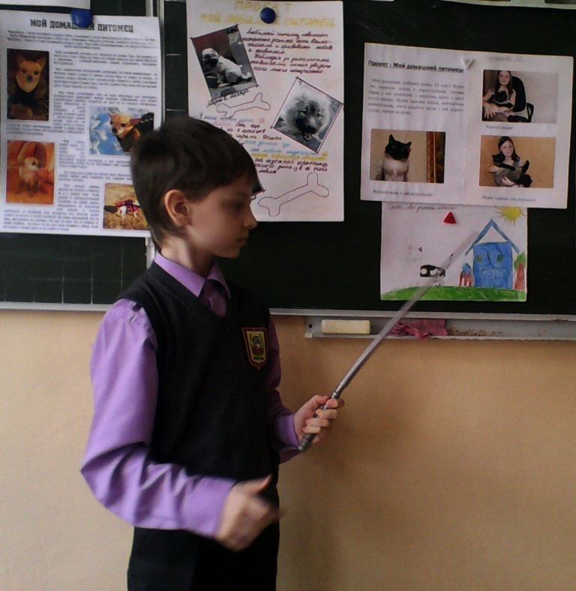
Кошка является одним из наиболее популярных домашних питомцев и является другом человека. Кошки могут развлекать и лечить человека, а собаки служат человеку верой и правдой.

Slide 5
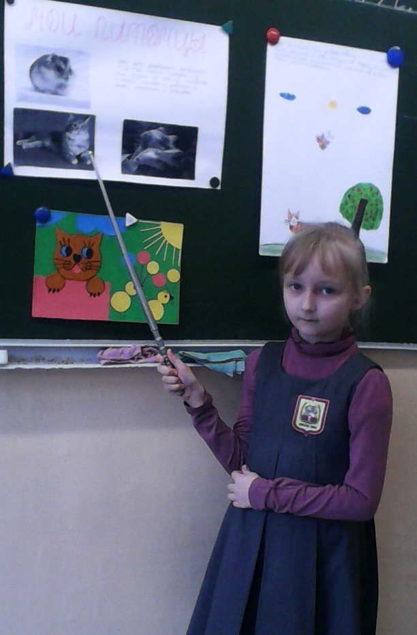
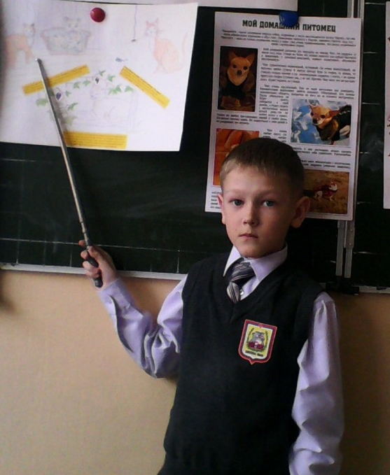
Природа – это раскрытая книга и надо только уметь ее читать, а для этого надо научиться терпеливо наблюдать

